Slide 1
Επωφελής και επιζήμια χρήση των χημικών προϊόντων
Πολλές φορές, από άγνοια ή και από ιδιοτελείς σκοπούς, οι γνώσεις και τα προϊόντα της Χημείας χρησιμοποιούνται χωρίς σύνεση με αρνητικές επιπτώσεις.
Πήγαινε στο : http://photodentro.edu.gr/lor/r/8521/8391?locale=el
Notes:
Πήγαινε στο :

Slide 2
ΣΩΣΤΗ ΧΡΗΣΗ
ΛΑΝΘΑΣΜΕΝΗ ΧΡΗΣΗ
ΧΛΩΡΙΟ
ΛΙΠΑΣΜΑΤΑ
ΕΚΡΗΚΤΙΚΑ
ΦΑΡΜΑΚΑ
ΕΝΤΟΜΟΚΤΟΝΑ
ΝΑΡΚΩΤΙΚΑ
Απολύμανση νερού
Αύξηση αγροτικής παραγωγής
Διάνοιξη τούνελ
Θεραπεία ασθενών
Καταπολέμηση εντόμων
Ανακούφιση πόνου
Χημικός πόλεμος αερίων Καταστροφή αγρών
Βομβαρδισμοί
Υπερκατανάλωση
Καταστροφή του όζοντος
Χρήση από ναρκομανείς
Τελικά, η κοινωνία των πολιτών έχει την ευθύνη για τον τρόπο με τον οποίο θα χρησιμοποιηθούν τα προϊόντα που παράγει.
Η υπεύθυνη χρησιμοποίηση αυτών των προϊόντων προϋποθέτει εμπεριστατωμένη μελέτη, έγκυρη ενημέρωση και τήρηση των σχετικών κανόνων.
Το μάθημα της Χημείας δε φιλοδοξεί να σου δώσει μόνο γνώσεις, αλλά και να σε βοηθήσει να δεις με περισσότερη υπευθυνότητα και αγάπη την κοινωνία και το φυσικό περιβάλλον.

Slide 3
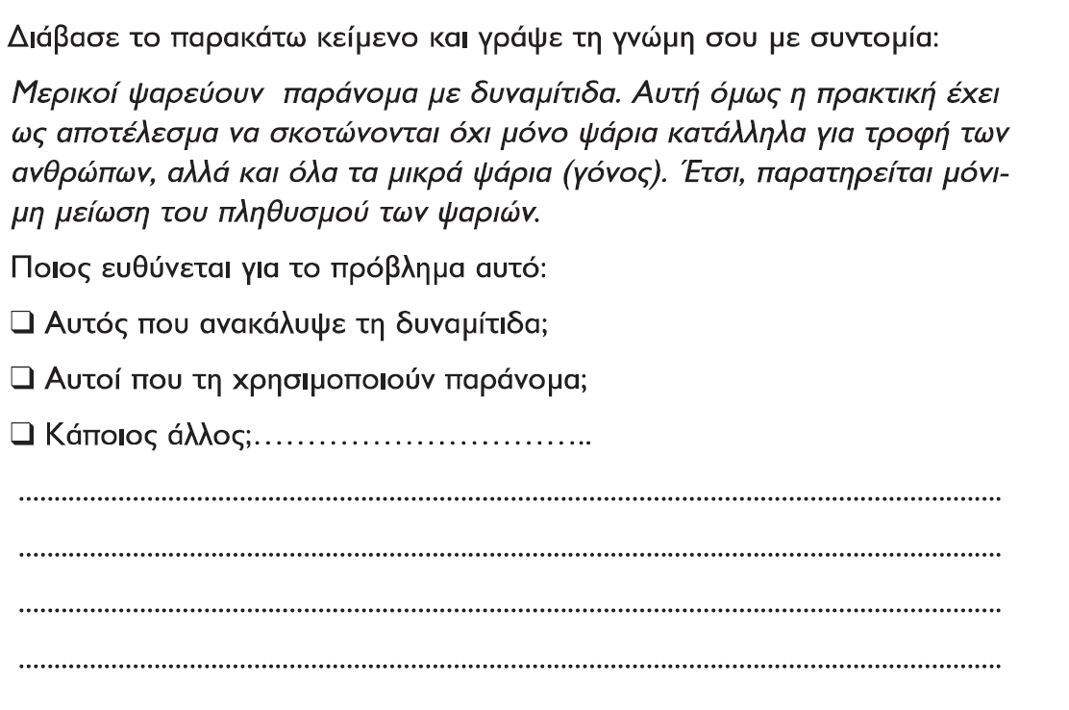
Εργασίες για το σπίτι
ΤΕΤΡΑΔΙΟ ΕΡΓΑΣΙΩΝ (σελ. 8)

Slide 4
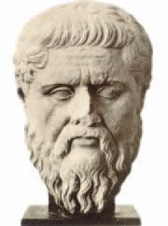
ΠΑΣΑ ΤΕ ΕΠΙΣΤΗΜΗ ΧΩΡΙΖΟΜΕΝΗ ΔΙΚΑΙΟΣΥΝΗΣ ΚΑΙ ΤΗΣ ΑΛΛΗΣ ΑΡΕΤΗΣ, ΠΑΝΟΥΡΓΙΑ ΟΥ ΣΟΦΙΑ ΦΑΙΝΕΤΑΙ
Πλάτων, Μενέξενος

Slide 5
Χημεία και άλλες επιστήμες
Για όλα τα παραπάνω τεχνολογικά επιτεύγματα η Χημεία «συνεργάζεται» στενά με πολλές άλλες επιστήμες και τέχνες, όπως είναι η Φυσική, η Φαρμακευτική, η Βιολογία, η Ιατρική, η Γεωπονία, η Γεωλογία, η Αρχαιολογία, η Αρχιτεκτονική, οι Καλές Τέχνες κ.ά.
Η Χημεία με μεθόδους που έχει αναπτύξει κατόπιν έρευνας έχει πετύχει την μετατροπή πρώτων υλών σε νέα χρήσιμα προϊόντα.
Έτσι, έχει βοηθήσει την ανάπτυξη άλλων επιστημών αλλά κυρίως την εξέλιξη της τεχνολογίας.

Slide 6
Διαγράψτε τις λανθασμένες:
Η χημεία κάνει τη ζωή μας ευκολότερη και ανετότερη.
Η χημεία ασχολείται με τα υλικά και τους μετασχηματισμούς τους.
Οι χημικοί μετασχηματισμοί γίνονται μόνο στα εργαστήρια των χημικών.
Η χημική γνώση για τα υλικά χρησιμοποιείται για μετατροπές των υλικών.

Slide 7
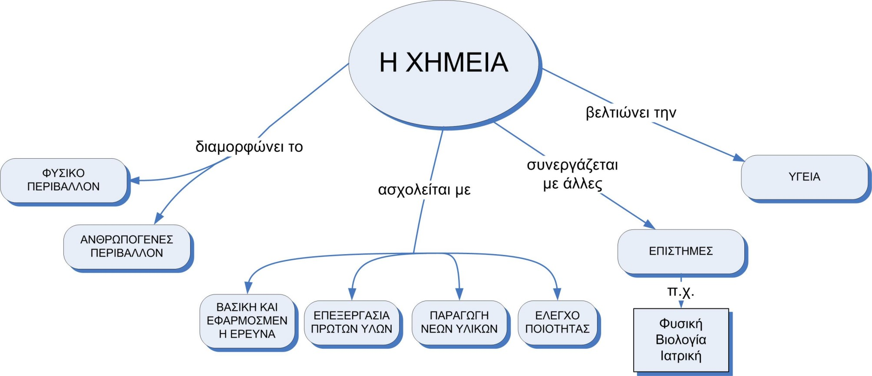
Με λίγα λόγια…

